Slide 1
Проект «Водичка, водичка» в младшей группе Провели: Михайлова О.С. Серова Я.С.

Slide 2
Актуальность проекта
В дошкольном детстве закладываются основы личности, в том числе позитивное отношение к природе, окружающему миру. Детский сад является первым звеном системы непрерывного экологического образования. Поэтому формирование у детей основы культуры рационального природопользования необходимо начинать с самого раннего возраста. С целью расширения и углубления представлений детей о значимости воды в жизни человека и всего живого в нашей группе был реализован проект «Водичка, водичка» для детей младшего дошкольного возраста.

Slide 3
Цель проекта
Расширение и углубление представлений детей о значимости воды в жизни человека и всего живого.

Slide 4
Задачи
Рассказать детям о значении воды в жизни человека и других живых организмов.
Познакомить детей с основными свойствами воды путем организации опытно-экспериментальной деятельности.
Привить первоначальные навыки исследовательской деятельности, познавательной активности, самостоятельности.
Повысить уровень речевой активности, овладения экспериментальной деятельностью.
Воспитывать бережное отношение к воде.

Slide 5
Паспорт проекта
Тип проекта: познавательно-поисковый
Вид проекта : долгосрочный
Сроки реализации проекта: ноябрь 2023- март 2024

Slide 6
Участники проекта
РОДИТЕЛИ
ПЕДАГОГИ
ДЕТИ

Slide 7
Деятельность педагогов в рамках проекта:
Подбор дидактических материалов и пособий;
Подбор методической и художественной литературы;
Планирование проектной деятельности;
Проведение познавательных занятий, с целью обогащения знаний детей, побуждения желания принимать активное участие в данном проекте.
Проведение работы с родителями в рамках проекта, с целью сформировать у родителей желание принимать участие в реализации образовательного проекта.

Slide 8
Деятельность детей в рамках проекта
Участие в НОД в рамках проекта
Знакомство с художественным словом по теме проекта
Участие в познавательных беседах по теме проекта
Уход за комнатными растениями и посадка «огорода» в группе
хозяйственно-бытовой труд
Экспериментальная деятельность
Изодеятельность

Slide 9
Деятельность родителей в рамках проекта
Консультации: «Роль семьи в развитии поисково-исследовательской активности ребенка», «Как организовать опыты с водой дома», «Эксперименты с водой для детей».
Участие родителей в работе по пополнению уголка экспериментирования в группе.
Участие родителей в создании альбома творческих работ по теме проекта.

Slide 11
Деятельность в группе:
Чтение художественной литературы:
А Барто, П. Барто «Девочка чумазая», А. Босев «Дождь»,
З. Александрова «Купание», К. Чуковский «Мойдодыр»,
В. Маяковский «Что такое хорошо и что такое плохо».
Потешки: «Дождик, дождик, пуще», «Водичка, водичка». Словацкая народная сказка «В гостях у солнышка»,русская народная сказка «Заюшкина избушка»
Рассказы В. Бианки «Купание медвежат», Л. Воронкова «Снег идет».

Slide 12
Деятельность в группе Беседы: «Вода в жизни всего живого»

Slide 13
Использование потешки о воде во время умывания:
«Водичка-водичка, умой мое личико!»

Slide 14
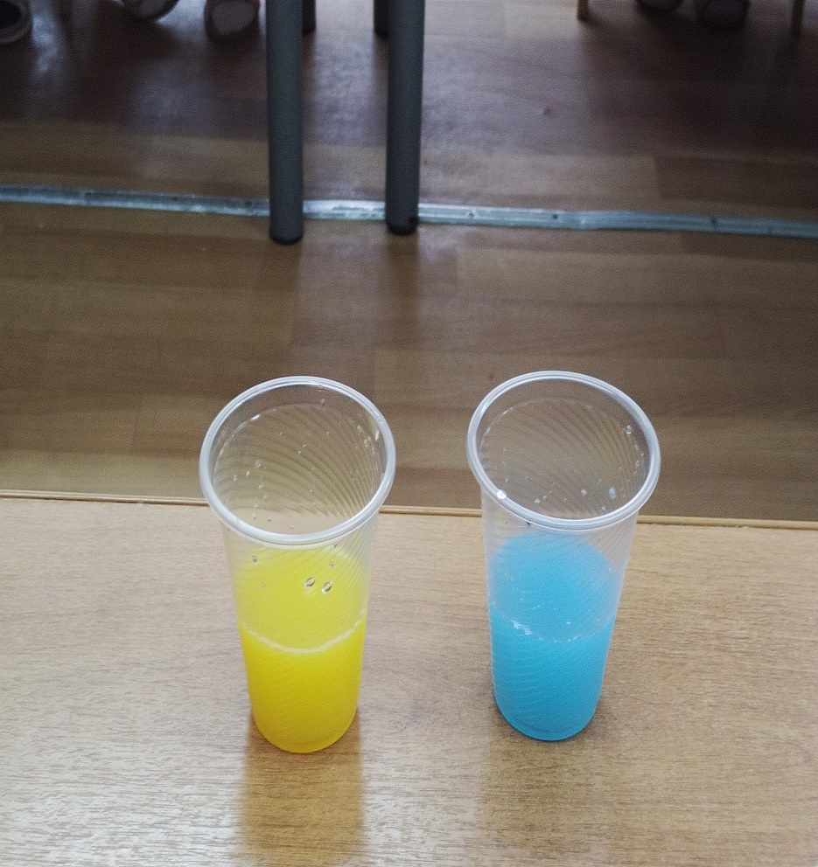
Деятельность в группе: экспериментально-исследовательская деятельность

Slide 15
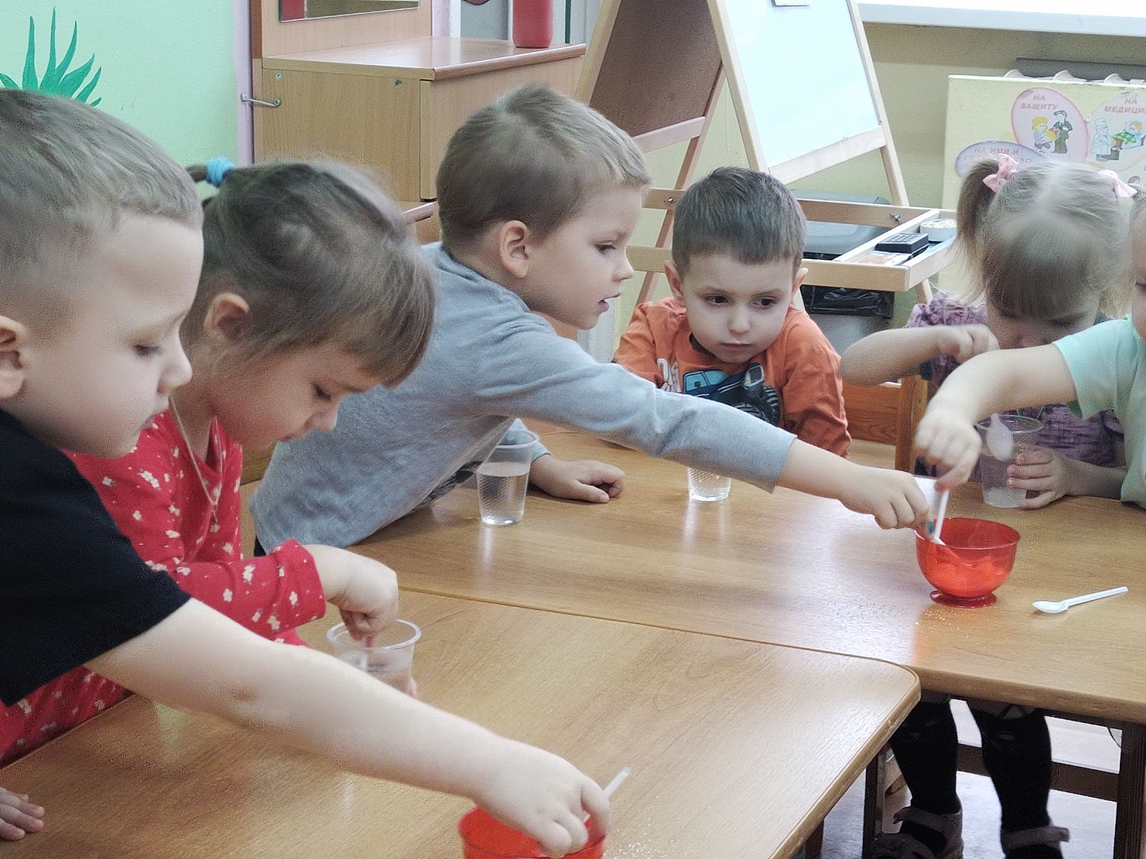

Slide 16
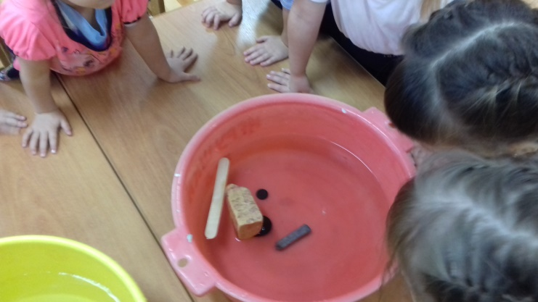
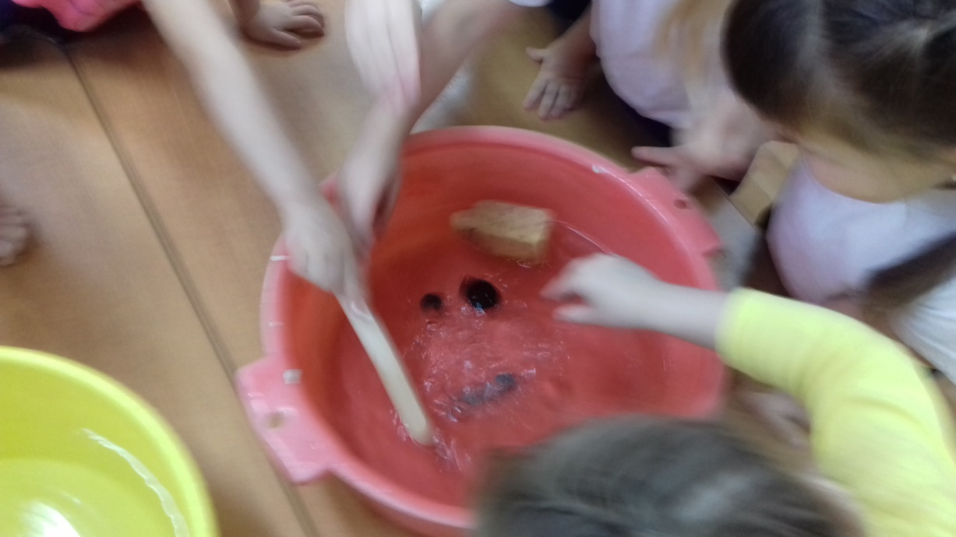

Slide 17
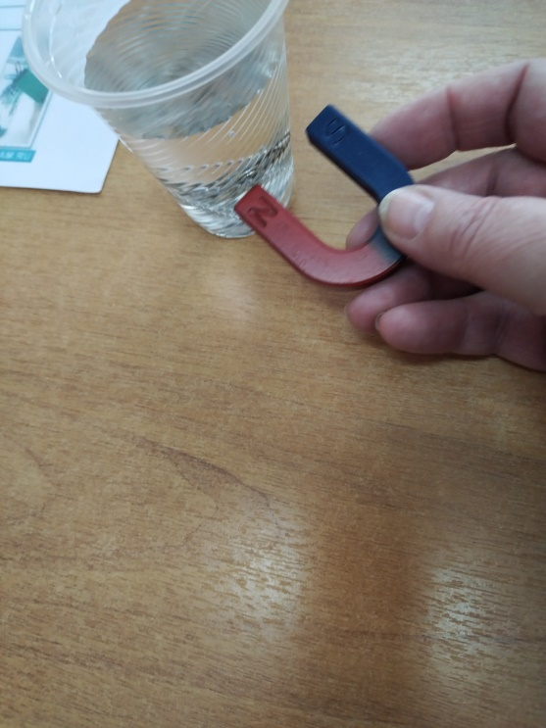
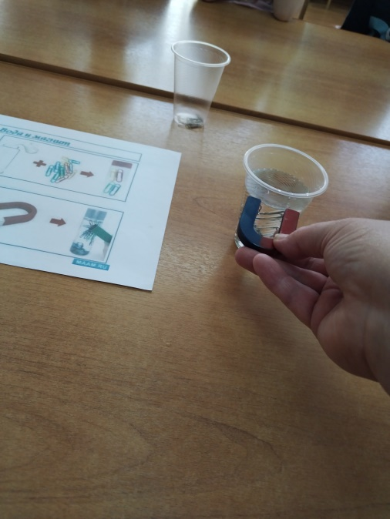
Деятельность в группе: экспериментально-исследовательская деятельность

Slide 18
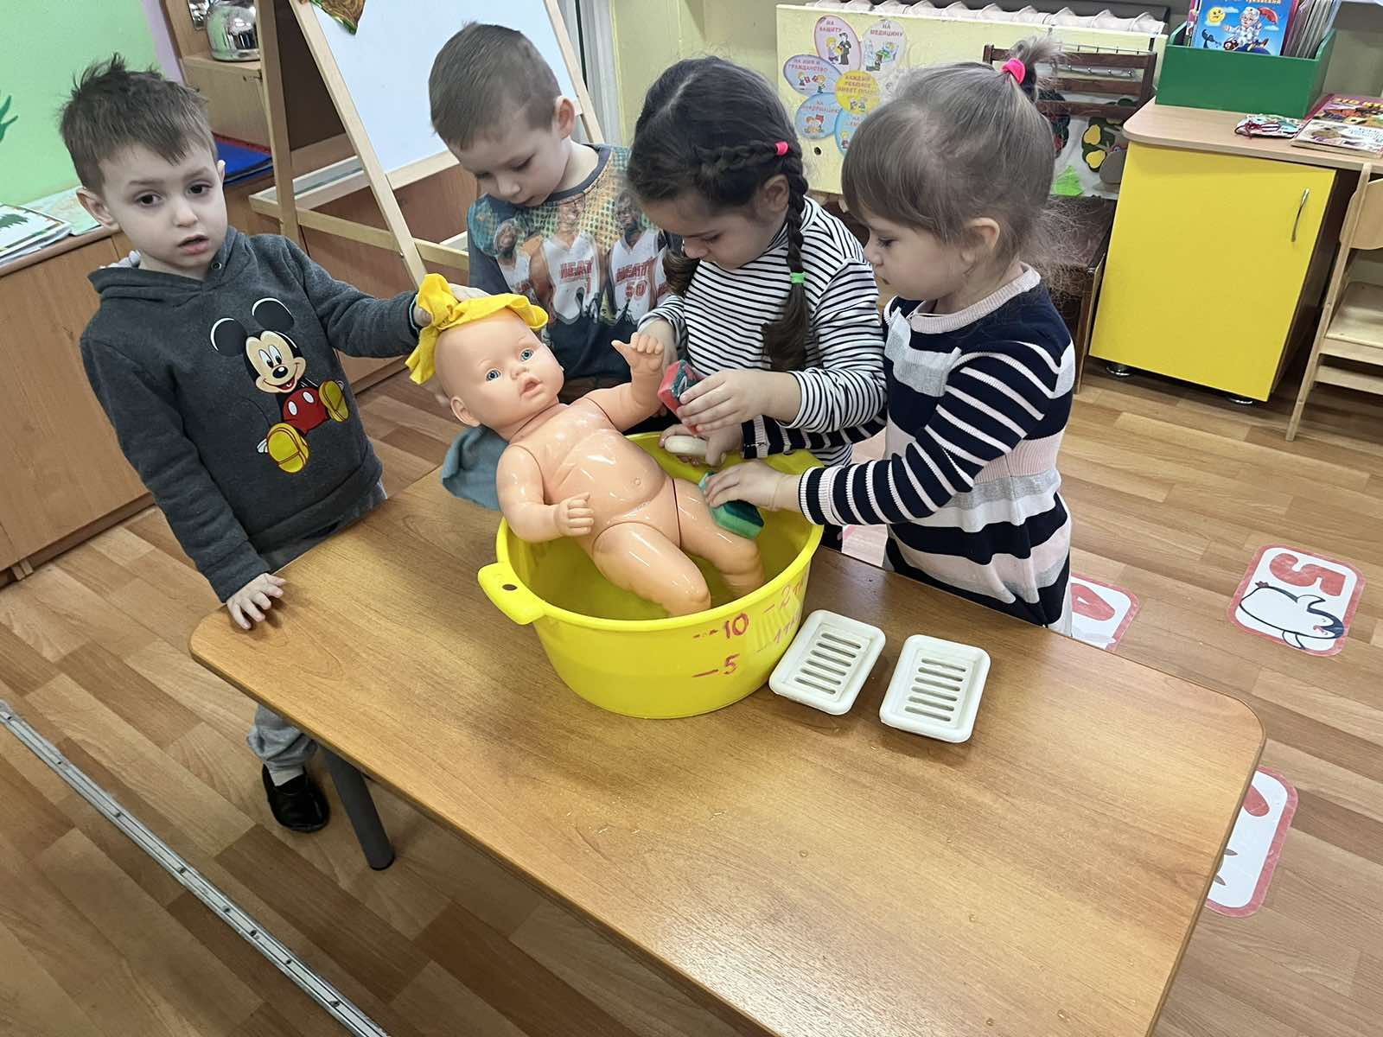
Дидактическая игра «Купание кукол»

Slide 19
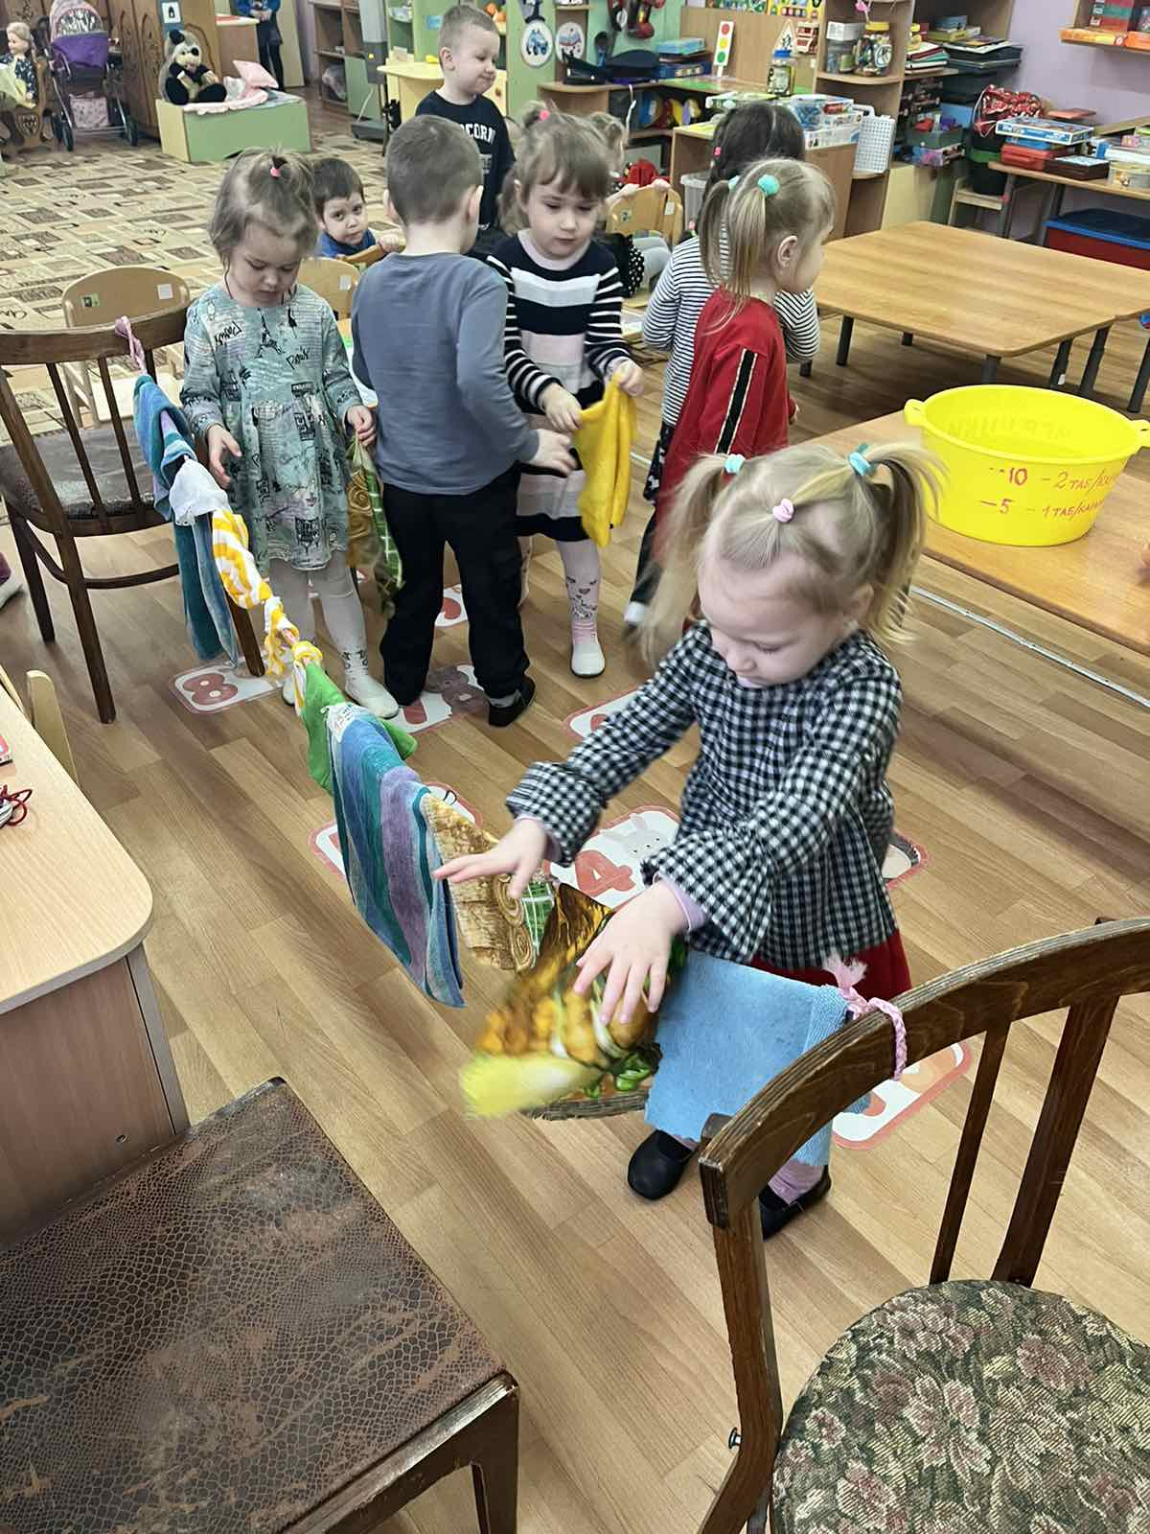

Slide 20
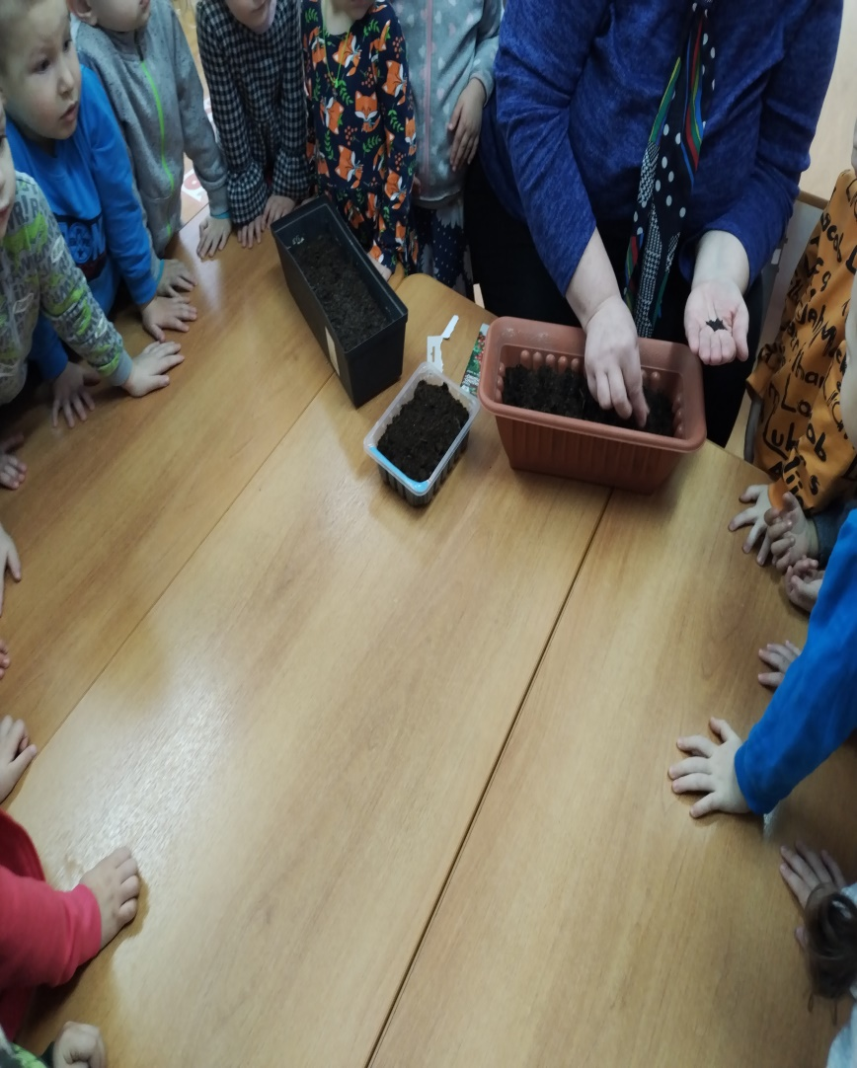
«Сажаем огород» в уголке экологического воспитания.

Slide 21
Вот и наш лучок!

Slide 22
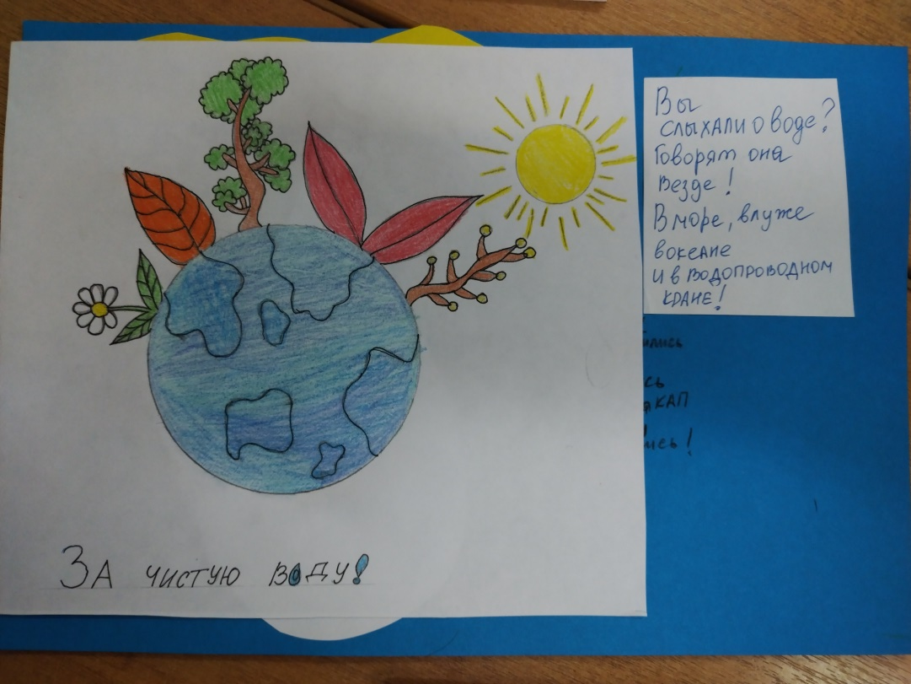
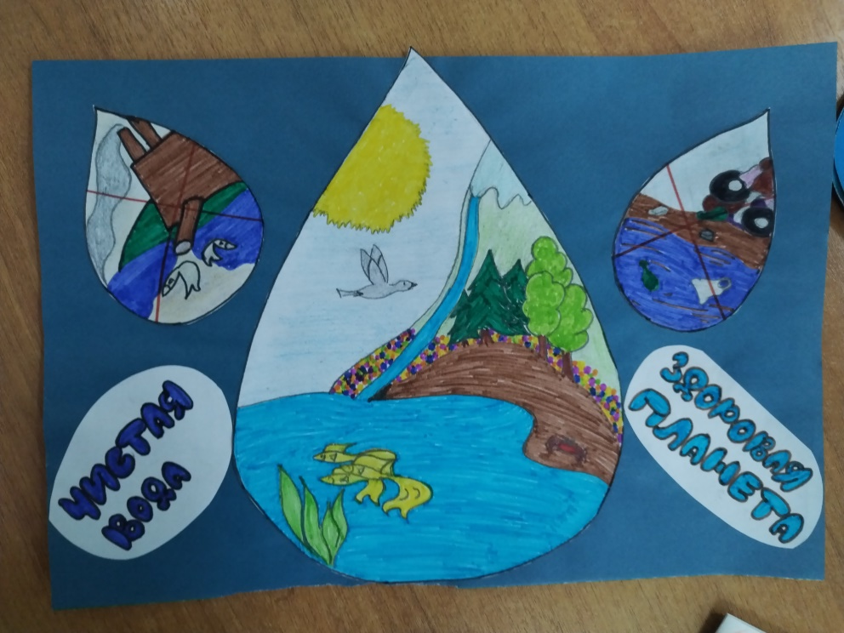
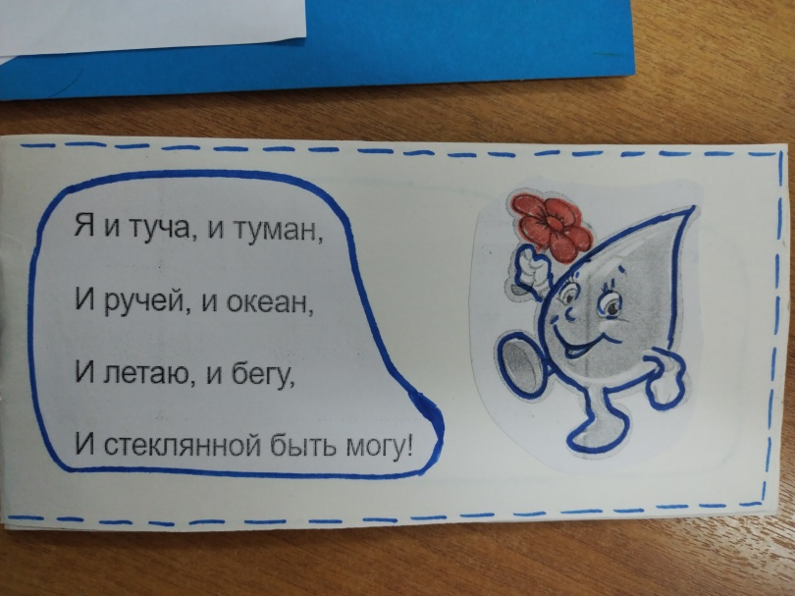
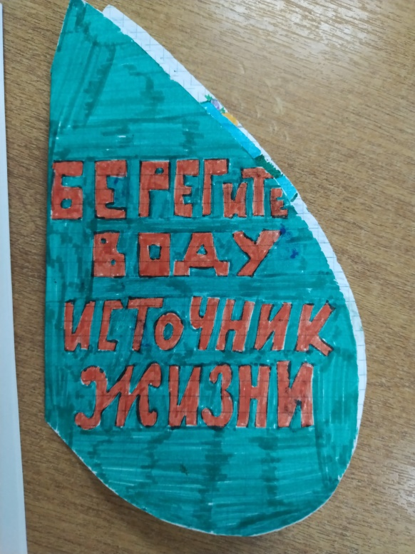

Slide 24
Результаты проекта
Дети имеют представление о воде, её состояниях, свойствах.
Знают о значении воды в жизни человека и всего живого на Земле.
Умеют пользоваться материалами и оборудованием опытно-экспериментальной деятельности для изучения воды и её свойств.
Проявлен интерес родителей к использованию опытно–экспериментальной деятельности в домашних условиях.
Дети радуются своим успехам.

Slide 25
Спасибо
за внимание!

